Slide 1

الأعداد الأولية
(1-4)

Slide 2
أهداف الدرس
التعرف إلى المضاعفات والعوامل والعوامل المشتركة الكبرى والعوامل المشتركة الصغرى والمضاعفات والأعداد الأولية المشتركة الصغرى، باستخدام اختبارات القسمة البسيطة؛ واستخدام «الغربال » لتكوين الأعداد الأولية التي طورها أراتوستين، وكتابة العدد وفقًا لعوامله الأولية مثل 500 = 2 ² × 5 ³ .

Slide 3


الأعداد الأولية
اكتب عوامل الأعداد التالية :
1 ، 3
3
4
5
6
7
1 ، 2 ، 4
1 ، 5
1 ، 2 ، 3 ، 6
1 ، 7
تسمى الأعداد التي لها عاملان فقط بالأعداد الأولية
الأعداد الأولية : 2 ، 3 ، 5 ، 7 ، 11 ، 13 ، 17 ، 19 ، 23 ، 29 ، 31 ، ...
اكتب عوامل العدد 18الأولية :
18
2 ، 3
9
2
3
3

Slide 4
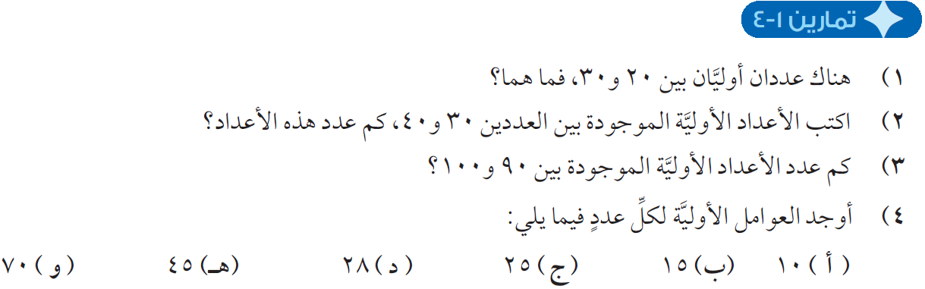
21 ، 22 ، 23 ، 24 ، 25 ، 26 ، 27 ، 28 ، 29
23 ، 29
31 ، 37
عدد واحد وهو 97
2 ، 5 ، 7
3 ، 5
2 ، 7
5
3 ، 5
2 ، 5

Slide 5
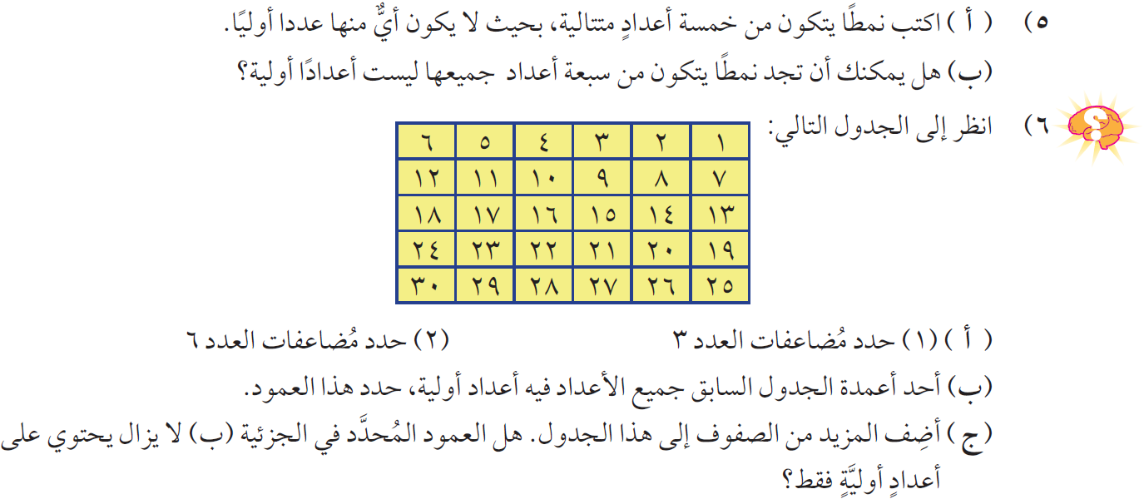
1 ،2 ،3 ،4 ،5 ،6 ،7 ،8 ،9 ،10 ،11 ،12 ،13 ،14 ،15 ،16 ،17 ،18 ،19 ،20 ،21 ،22 ،23 ،24 ،25 ،26 ،27 ،28 ،29
24 ، 25 ، 26 ، 27 ، 28
من 90 إلى 96
1 | 2 | 3 | 4 | 5 | 6
7 | 8 | 9 | 10 | 11 | 12
13 | 14 | 15 | 16 | 17 | 18
19 | 20 | 21 | 22 | 23 | 24
25 | 26 | 27 | 28 | 29 | 30
31 | 32 | 33 | 34 | 35 | 36
العمود 6
العمودين 3و6
العمود 5
لا لأن 35 ليس عددا أوليا

Slide 6
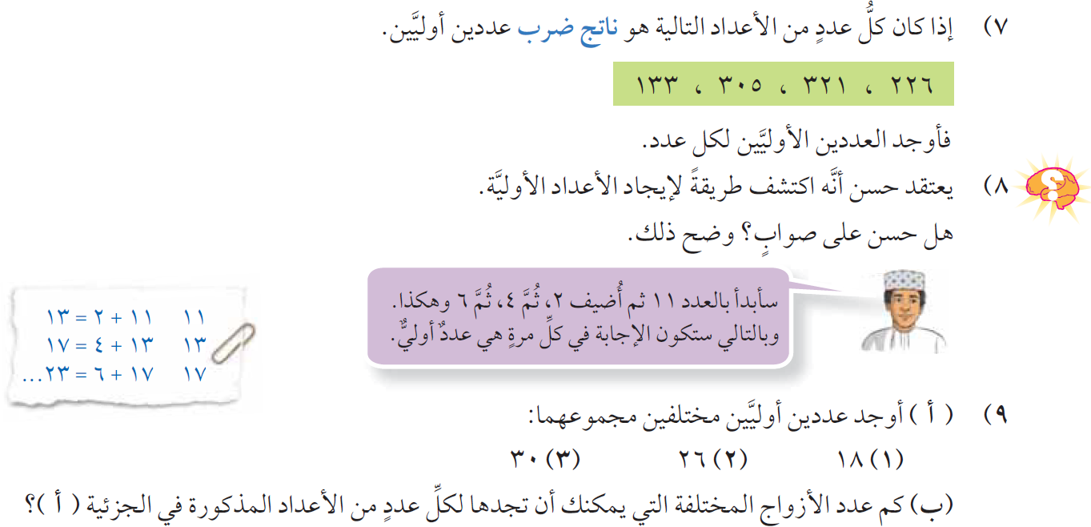
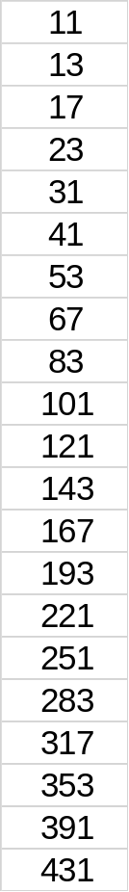
133
+2
6
-
+4
7
+6
7 ، 19
5 ، 61
3 ، 107
2 ، 113
+8
ليس صحيحاً في جميع الأعداد فمثلاً 121 ليس عدداً أولياً وكذلك بعض الأعداد مفقودة مثل 29و37و43
+10
+12
+14
+16
+18
+20
+22
+24
+26
+28
+30
+32
+34
+36
2 ،3 ،5 ،7 ،11 ،13 ،17 ،19 ،23 ،...
+38
+40
7 ،23
11 ، 19 13 ، 17
3 ، 23
7 ، 19
5 ، 13
7 ، 11
3) 3
2) 2
1) 2

Slide 7
شكراً على المتابعة
كان معكم / أحمد الصباري

